Slide 1

Seguridad alimentaria y situación nutricional en el marco de los derechos constitucionales y humanos de los adultos mayores en el Ecuador
Dra. Victoria Abril Ulloa MSc. PhD.
Investigadora – docente de la Universidad de Cuenca, Ecuador.
Grupo de investigación "Salud Pública, Alimentación y Actividad física en el ciclo de la vida”

Slide 2

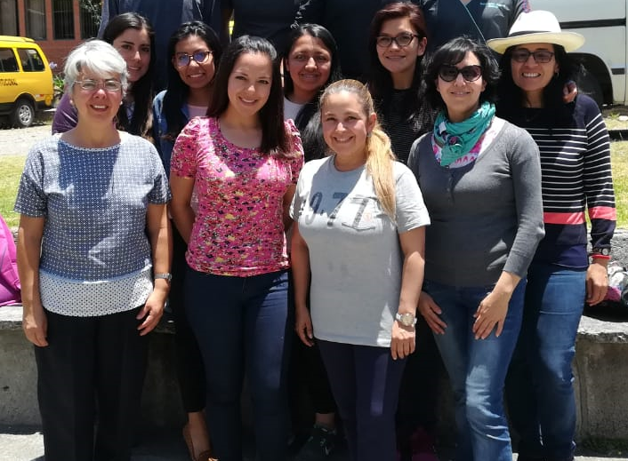
Grupo de investigación
Dra. Lorena Encalada Torres
Abg. Ing. Janneth Encalada Torres
Dra. Victoria Abril Ulloa
Las autores declaran no tener conflicto de intereses

Slide 3
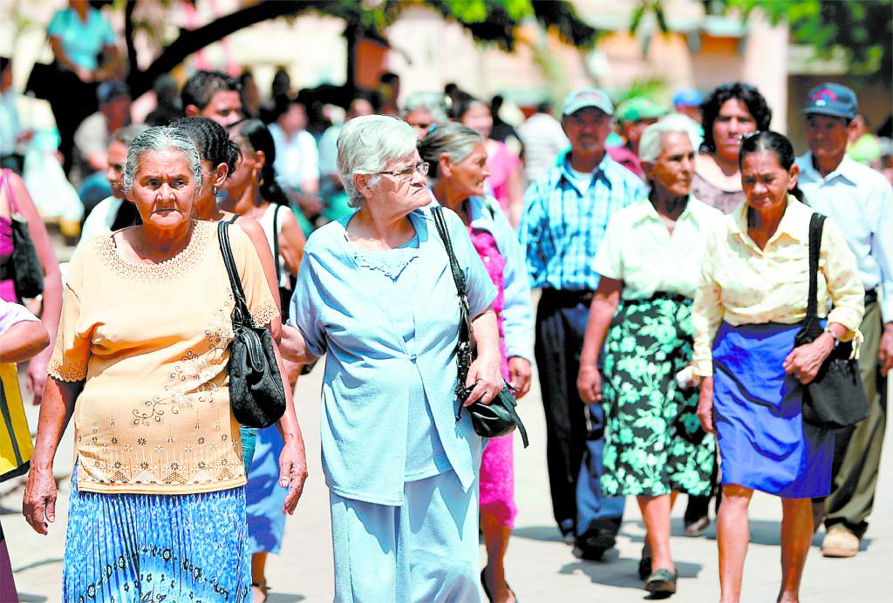
Introducción
Incremento de población adulta mayor
Entre 2015 a 2030 incrementará un 64% (900 millones a 1.400 millones)
Esperanza de vida en Ecuador en 2019:77 años
En 2020: la población adulta mayor en el Ecuador sería de 1´310.000 personas.

Slide 4
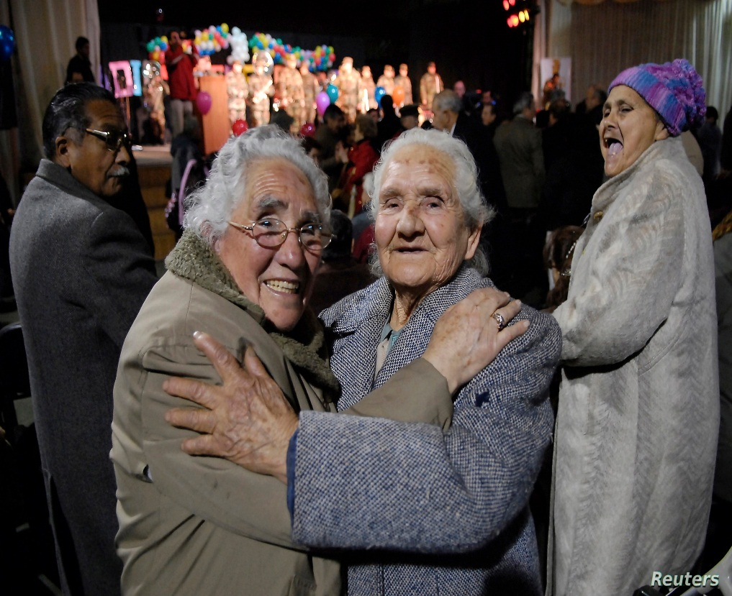
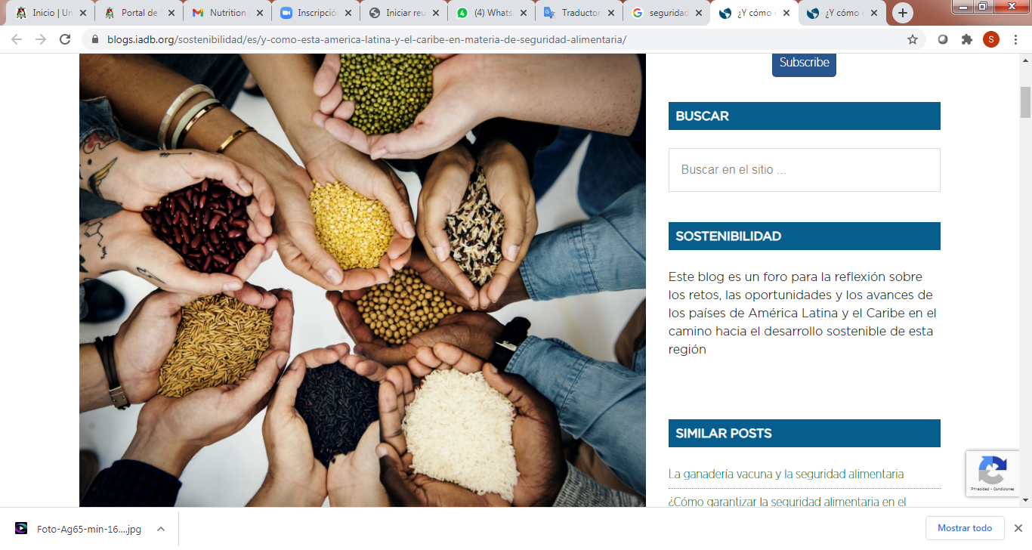
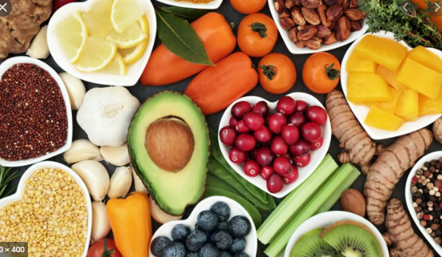
Introducción
La seguridad alimentaria y la nutrición están estrechamente relacionadas
IA moderada o severa en
* 1.03 billones en Asia,
* 675 millones en África,
* 205 millones en América Latina y el Caribe,
* 88 millones en América del Norte y Europa
* 5.9 millones en Oceanía,
Más alta la prevalencia en mujeres que en hombres
COVID-19: impacto negativo a nivel mundial

Slide 5
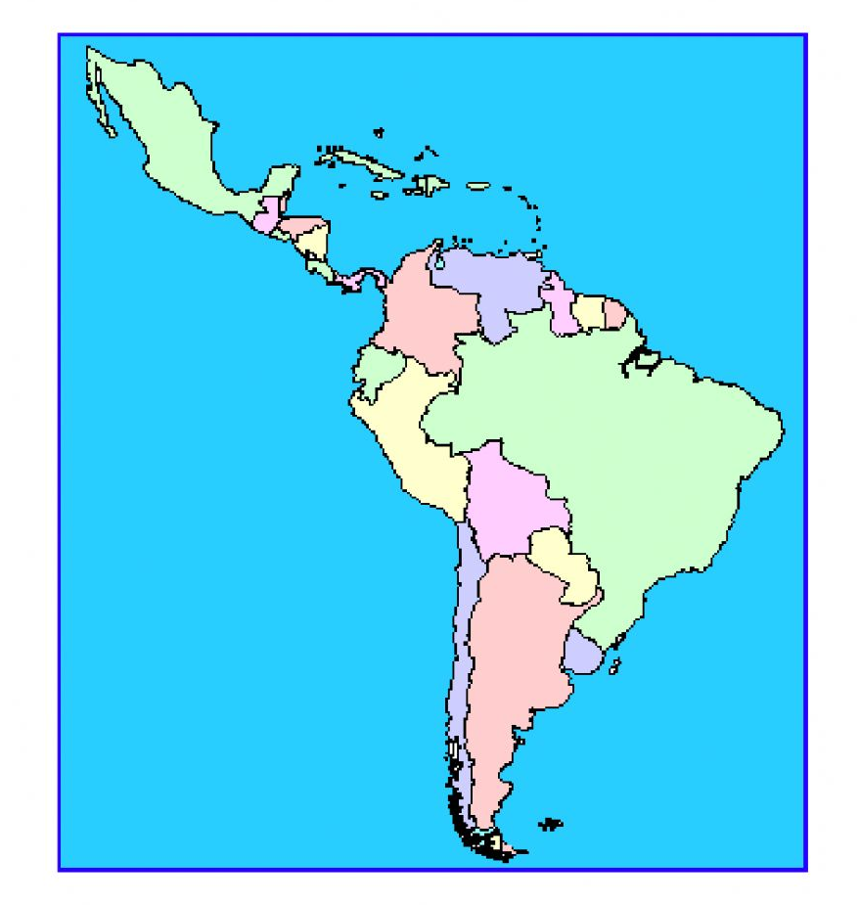
Introducción
IA en adultos mayores en América Latina es limitada
En México 67%, en Chile 40%
IA y malnutrición tienen relación con sobrepeso, obesidad, depresión, funcionalidad, etc. comparado con los que tienen SA
Ecuador no cuenta con información actualizada del estado nutricional y SA de los adultos mayores

Slide 6
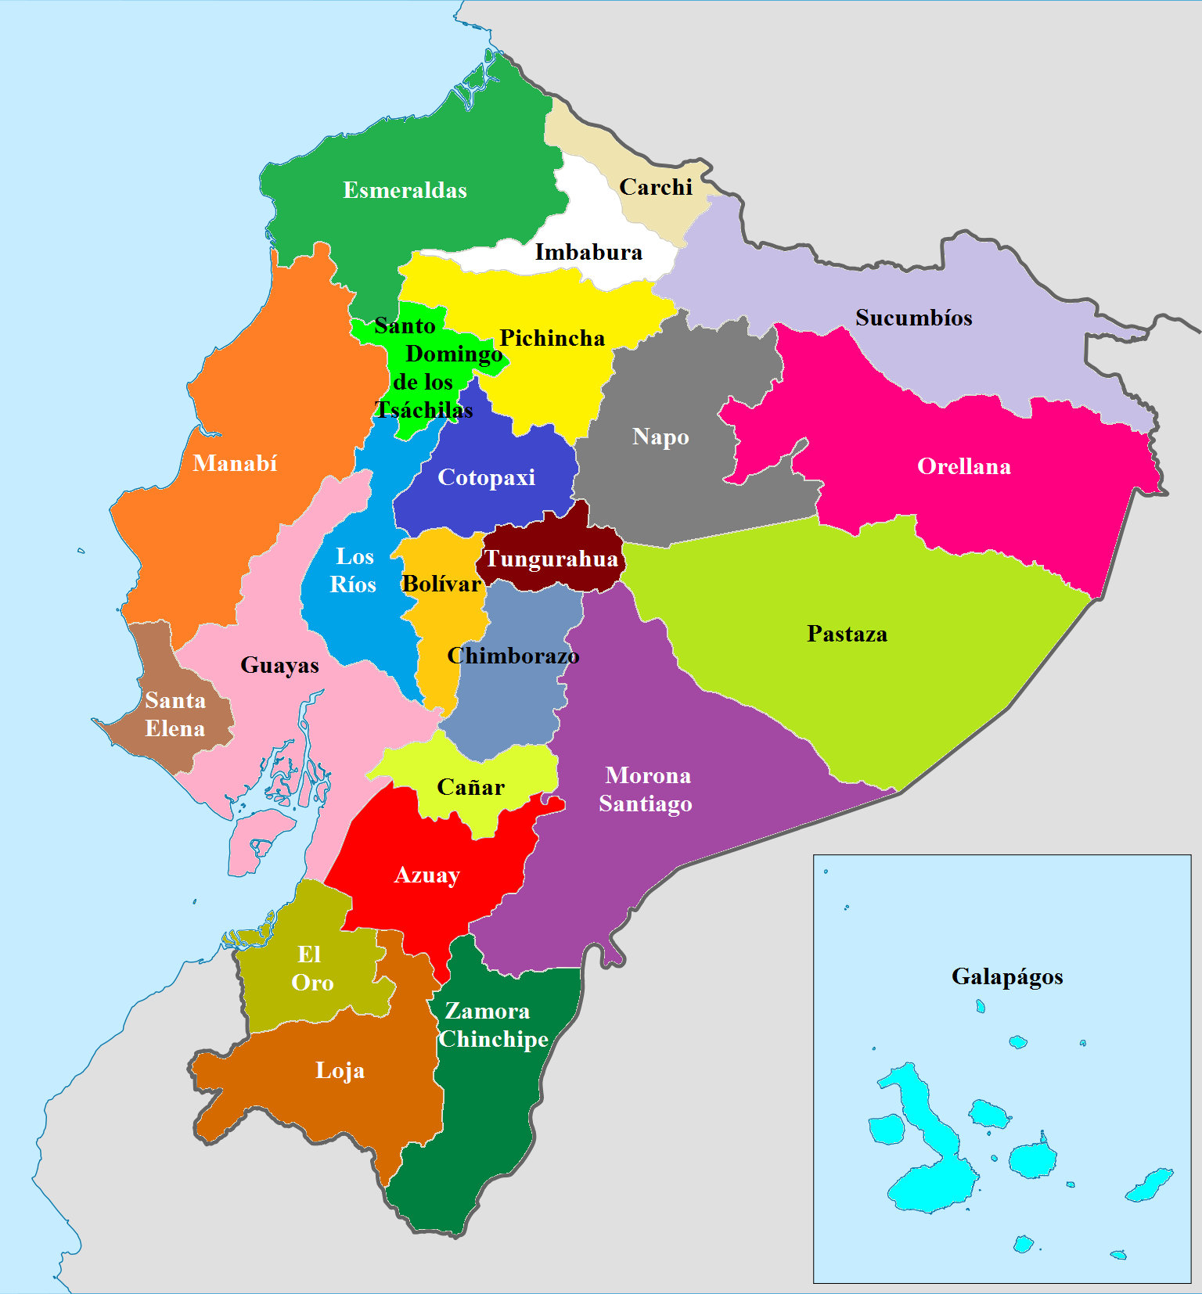
Objetivo general
Evidenciar el grado de seguridad alimentaria y situación nutricional de los adultos mayores de las zonas urbana y rural de la provincia del Azuay-Ecuador en el marco de los derechos constitucionales y humanos.

Slide 7
Metodología
Estudio de corte transversal
400 adultos de zona urbana (188) y rural (212)
Los participantes firmaron consentimiento informado previamente
Proyecto aprobado por el Comité de Bioética de Investigación del Área de la Salud de la Universidad de Cuenca.
Medidas antropométricas: peso y talla
Encuestas: datos demográficos, seguridad alimentaria, nivel socioeconómico
Análisis de datos
Estadística Descriptiva y análisis bivariado: SPSS
Análisis de los derechos constitucionales en relación a la seguridad alimentaria y nutricional enfatizando en las políticas públicas para intervenciones en este grupo etario

Slide 8
Resultados
 | Urbano n=188 | % 47 | Rural n=212 | % 53 | Total n=400 | 100%
Características demográficas
Edad (años)
65 a 74 | 85 | 45 | 76 | 36 | 161 | 40,30
75 a 84 | 64 | 34 | 97 | 46 | 161 | 40,30
≥ 85 | 39 | 21 | 39 | 18 | 78 | 19,50
Sexo
Femenino | 113 | 60 | 128 | 60 | 241 | 60,30
Masculino | 75 | 40 | 84 | 40 | 159 | 39,80
Estado civil
Soltero | 15 | 8 | 28 | 13 | 43 | 10,80
Casado | 95 | 56 | 103 | 49 | 198 | 49,50
Viudo/a | 61 | 32 | 66 | 31 | 127 | 31,80
Divorciado/a | 16 | 9 | 8 | 4 | 24 | 6
Unión libre | 1 | 0,5 | 7 | 4 | 8 | 2
Etnia
Blanco | 11 | 6 | 5 | 2 | 16 | 4
Mestizo | 175 | 93 | 205 | 97 | 380 | 95
Indígena | 2 | 1 | 2 | 1 | 4 | 1
Educación
Sin escolaridad | 12 | 6 | 35 | 17 | 47 | 11,80
Primaria | 104 | 55 | 162 | 76 | 266 | 66,50
Secundaria | 40 | 21 | 10 | 5 | 60 | 19,80
Estudios universitarios | 28 | 15 | 5 | 2 | 33 | 8,30
Otros estudios | 4 | 2 | 0 | 0 | 4 | 1

Slide 9
Resultados
 | Urbano n=188 | % 47 | Rural n=212 | % 53 | Total n=400 | 100%
Estado nutricional (IMC)
Bajo peso | 13 | 7 | 28 | 13 | 41 | 10,25
Normopeso | 82 | 44 | 80 | 38 | 162 | 40,50
Sobrepeso | 55 | 29 | 68 | 32 | 123 | 30,75
Obeso | 38 | 20 | 36 | 17 | 74 | 18,5
Seguridad alimentaria
Seguridad alimentaria en hogares de adultos mayores únicamente
Inseguridad alimentaria | 62 | 43 | 113 | 70 | 175 | 57
Seguridad alimentaria | 81 | 57 | 48 | 30 | 129 | 43
Seguridad alimentaria en hogares con adultos mayores y menores de 18 años
Inseguridad alimentaria | 18 | 40 | 34 | 67 | 52 | 54
Seguridad alimentaria | 27 | 60 | 17 | 33 | 44 | 46
Nivel socioeconómico
Bajo | 17 | 9 | 82 | 38 | 99 | 24,75
Medio bajo | 51 | 47 | 92 | 43 | 143 | 35,75
Medio | 64 | 34 | 37 | 17 | 101 | 25,25
Medio alto | 50 | 27 | 1 | 1 | 51 | 12,75
Alto | 6 | 3 | 0 | 0 | 6 | 1,5

Slide 10
Resultados
 | Inseguridad alimentaria n (%) | Seguridad alimentaria n (%) | OR (IC95%) | Valor p
Hogares solo con adultos mayores
Sexo
Femenino | 115(66) | 67(52) | 1,773 (1,113-2,825) | 0,015
Masculino | 60(34) | 62(48)
Estado Civil
Solos | 91(52) | 60(47) | 1,246 (0,790-1,965) | 0,344
Con pareja | 84(48) | 64(53)
Nivel de Instrucción
Sin instrucción o con instrucción primaria | 101(58) | 43(33) | 2,73 (1,701-4,381) | ˂0,05
Con instrucción | 74(42) | 86(67)
Lugar de residencia
Rural | 113(65) | 48(37) | 3,076 (1,917-4,934) | ˂0,05
Urbano | 62(35) | 81(63)
seguro de salud
No | 92 (53) | 34(26) | 3,097 (1,89-5,062) | ˂0,05
Si | 83(47) | 95(74)
Nivel Socioeconómico del hogar
Grupo bajo y medio bajo | 140(56) | 62(25) | 4,323 (2,604-7,172) | ˂0,05
Grupo medio típico, medio alto y alto | 35(44) | 67(75)

Slide 11
Resultados
 | Inseguridad alimentaria n (%) | Seguridad alimentaria n (%) | OR (IC95%) | Valor p
Hogares de adultos mayores con menores de 18 años
Sexo
Femenino | 31(60) | 28(64) | 0.844 (0.369-1.929) | 0,687
Masculino | 21(40) | 16(36)
Estado Civil
Solos | 25(48) | 18(41) | 1.337 (0.594-3.008) | 0,482
Con pareja | 27(52) | 26(59)
Nivel de instrucción
Sin instrucción o con instrucción primaria | 28(54) | 19(43) | 1,535 (0.684-3.444) | 0,298
Con instrucción | 24(46) | 25(56)
Lugar de residencia
Rural | 34(65) | 17(39) | 3.00 (1.303-6.903) | 0,009
Urbano | 18(35) | 27(62)
Asegurado
No | 27 (52) | 11(40) | 3,24 (1.353-7.754) | 0,007
Si | 25(48) | 33(60)
Nivel Socioeconómico del hogar
Grupo bajo y medio bajo | 29(56) | 11(25) | 3,782 (1.577-9.071) | 0,002
Grupo medio típico, medio alto y alto | 23(44) | 33(75)

Slide 12
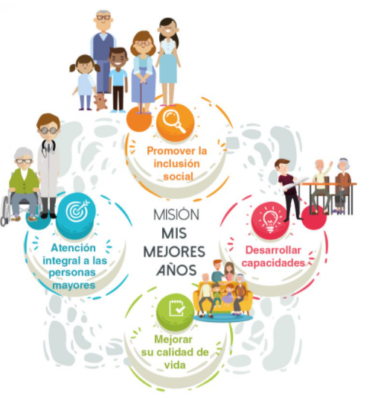
Resultados
* Constitución de la República:
Artículo 32 garantiza el derecho a la alimentación.
Artículo 36 la atención prioritaria a las personas adultas mayores comprendidas como tales a las de 65 años de edad,
Artículo 38 señala que el Estado establecerá políticas públicas y programas de atención a las personas adultas mayores, para garantizar nutrición, salud y cuidado diario, en un marco de protección integral de derechos.
* Ley Orgánica de los Adultos Mayores en su Artículo 9 señala el deber del Estado de brindar el acceso a los diversos programas de alimentación a los adultos mayores.
Notes:
el número de adultos mayores y la situación socioeconómica hacen que los programas orientados a la seguridad alimentaria y nutrición de los adultos mayores sea insuficiente

Slide 13
Conclusiones y recomendaciones
La inseguridad alimentaria en los adultos mayores es elevada.
Se asocia a alta prevalencia de sobrepeso y de obesidad, vivir en área rural, falta de instrucción educativa, ser mujer y pertenecer a niveles socioeconómicos bajos.
El Ecuador tiene políticas públicas enfocadas en proteger la salud, la nutrición y la alimentación de los adultos mayores, pero son necesarios programas que tengan impacto positivo en la población
La academia tiene oportunidad de fomentar el cuidado y protección a los adultos mayores.
La participación de la sociedad civil, de los líderes comunitarios y de las autoridades locales es fundamental para promover programas efectivos para garantizar un envejecimiento saludable, donde cada uno sea protagonista de este cambio hacia el bienestar de la comunidad.

Slide 14
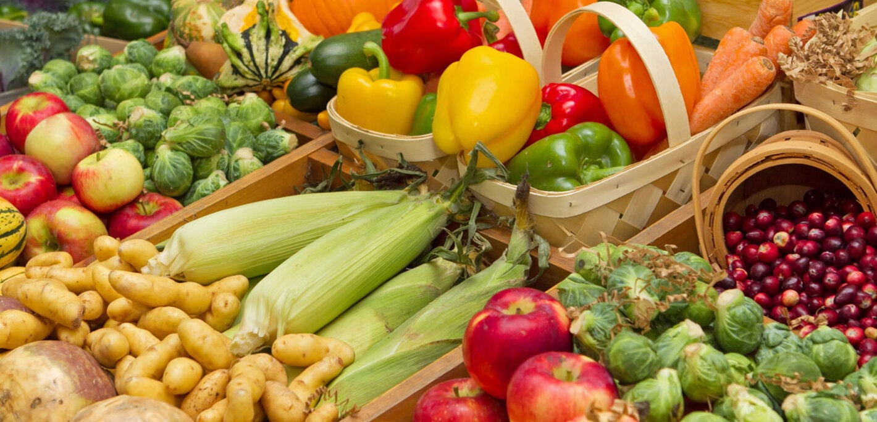
Gracias por su atención
victoria.abril@ucuenca.edu.ec

Slide 15


